Slide 1
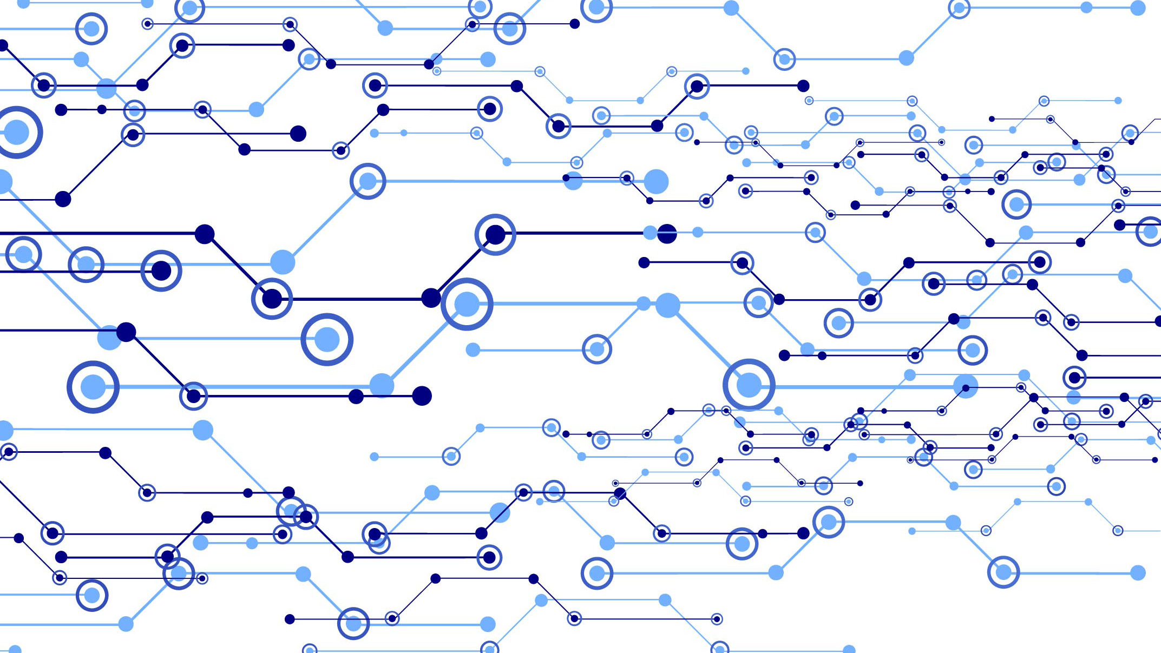
Les paiements
électroniques
Présenté par Léopold Mols
53212@etu.he2b.be

Slide 2
Sommaire
Citation
Définition
Ce que sont les moyens de paiements électroniques
Possibilités
Sécurité
Conclusion
Questions
53212@etu.he2b.be - Léopold Mols

Slide 3
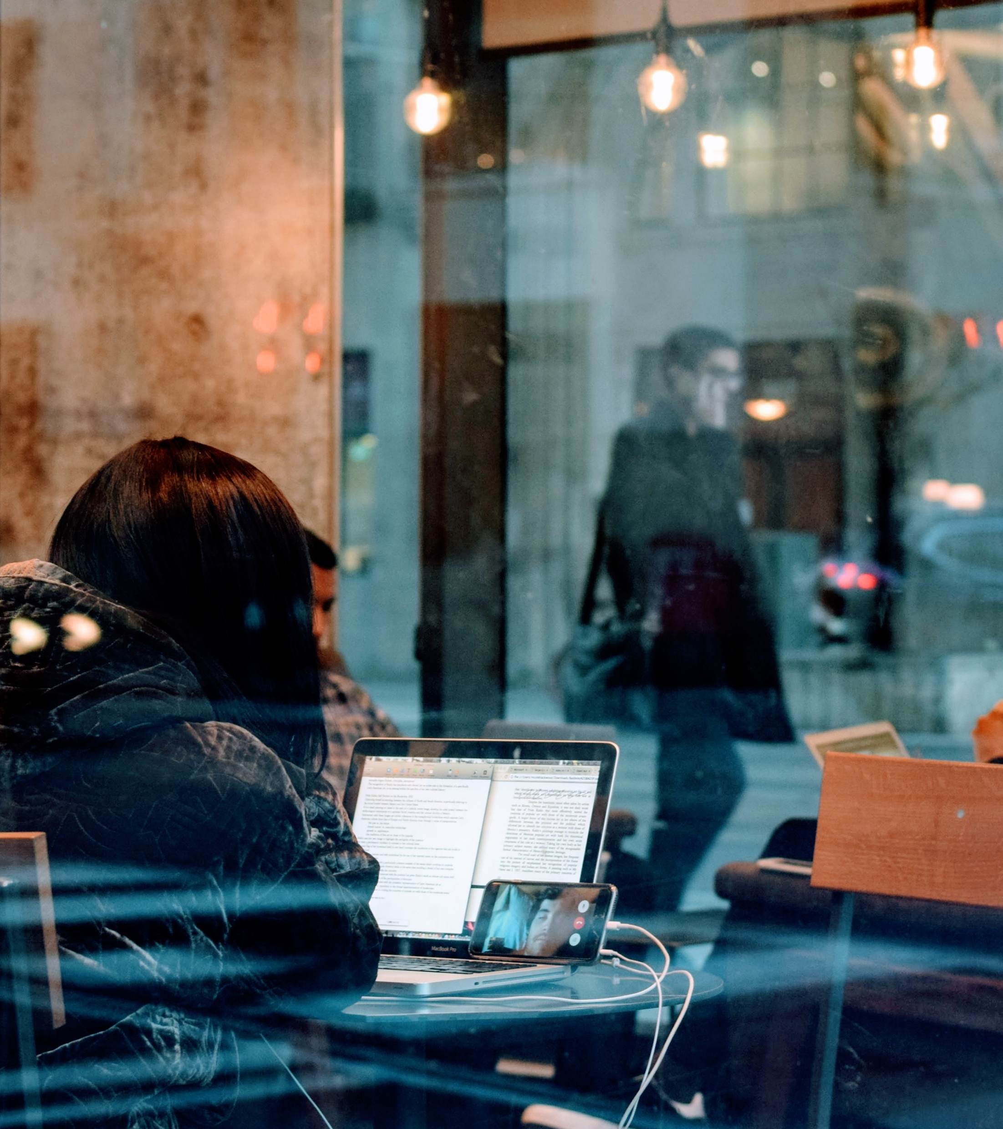
“
Notre argent nous appartient, tout comme ce que l’on décide d’en faire.
‘‘Je rêve d’une banque qui soit faite pour moi’’
G. Elmaleh
53212@etu.he2b.be - Léopold Mols

Slide 4
Quid ?
Définition
Paiement électronique = « monétique ».
« La monétique désigne l'ensemble des traitements électroniques, informatiques et télématiques nécessaires à la gestion de cartes bancaires ainsi que des transactions associées. »
Wikipédia
53212@etu.he2b.be - Léopold Mols

Slide 5
Quid ?
Historique
Troc
Argent
Or
Billets
Chèques
Cartes bancaires
Blockchain
-> Échanger des biens
53212@etu.he2b.be - Léopold Mols

Slide 6
Quid ?
Qu’est-ce ?
Application de paiement
Dématérialisation de nos possessions
Stockage à distance
Opérations à distance
-> Virtualiser l’échange de biens
53212@etu.he2b.be - Léopold Mols

Slide 7
Quid ?
Intérêt ?
Achats en ligne
Cash
Sans contact
Souplesse de devises
Sécurité lié au cryptage
Payements à l’international
-> Diversifier l’échange de biens
53212@etu.he2b.be - Léopold Mols

Slide 8
Quid ?
Inconvénients ?
Sécurité toujours relative
Pouvoir représentatif démocratique en péril
-> Nécessité de prudence et d’intimité
53212@etu.he2b.be - Léopold Mols

Slide 9
Quid ?
Quel impact sur nos vies ?
Seth
Sethff
Sethf
Sethsteh
Sethf
Sethf
Sethf
53212@etu.he2b.be - Léopold Mols

Slide 10
Quelles possibilités ?
Comment dépenser son argent ?
Virements à la banque
Site Web
Virements à la maison
Application
QR Code
Virements en déplacement
Sans contact
Services de paiement
PayPal / Stripe
Carte de crédit
53212@etu.he2b.be - Léopold Mols

Slide 11
Sécurité ?
Vol / hack
Hack toujours possible
Vol plus difficile
Transparence complète avec les institutions gouvernementales (suite à la journalisation)
53212@etu.he2b.be - Léopold Mols

Slide 12
Sécurité ?
Validation de l’identité
Itsme
Lecteur de carte_
Site
Application
Carte bancaire
Code
Application
Biométrique
53212@etu.he2b.be - Léopold Mols

Slide 13
Conclusion
Possibilités beaucoup plus diversifiées
Sécurité améliorée
Pouvoir représentatif démocratique en péril
Nécessité de vivre encore avec le choix du cash
53212@etu.he2b.be - Léopold Mols

Slide 14
?
53212@etu.he2b.be - Léopold Mols

Slide 15
Merci pour votre écoute
53212@etu.he2b.be - Léopold Mols

